Slide 1

클리어 텍스트
암호 텍스트
클리어 텍스트
암호 텍스트
비트코인
비트코인
공개 키를 사용한 암호화
암호화
공개
키
보내기
보내기
비트코인
암호 해독
비공개
키
개인 키를 사용한 암호 해독

Slide 2

메시지
서명
개인 키로 서명
보내기
확인
공개 키로 인증

Slide 3


Slide 4
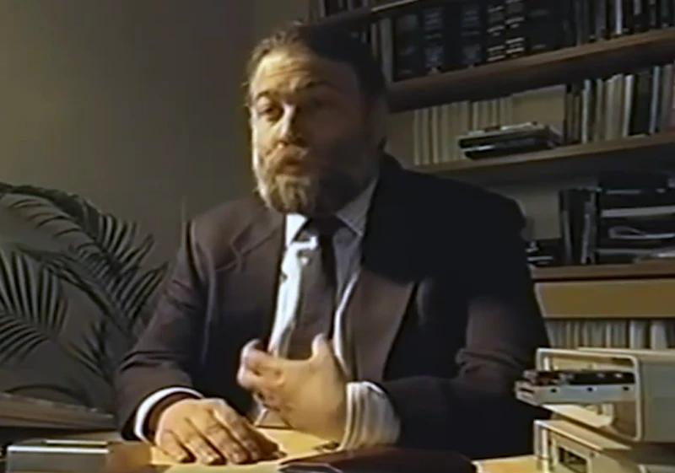

Slide 5

보내기
보내기
크레딧
은행 1
은행 2
사용한 지폐 기록

Slide 6
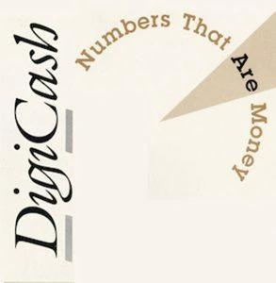

Slide 7


Slide 8


Slide 9


Slide 10


Slide 11


Slide 12

링크
스테이션
중앙 집중화
탈중앙화
분산 네트워크.

Slide 13

충성스러운 장군
배신자
패배
승리

Slide 14

신뢰할 수 있는 타임스탬프
회사 내
타임스탬프 기관(TSA)
해시 계산
TSA에 해시 보내기
타임스탬프
데이터
해시 계산
타임스탬프에 연결된 해시의 디지털 서명입니다
TSA의 개인 키 적용
서명된 타임스탬프와 해시가 요청자에게 반환됩니다
타임스탬프
데이터
타임스탬프
함께 저장

Slide 15
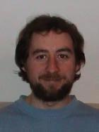

Slide 16

참조

Slide 17
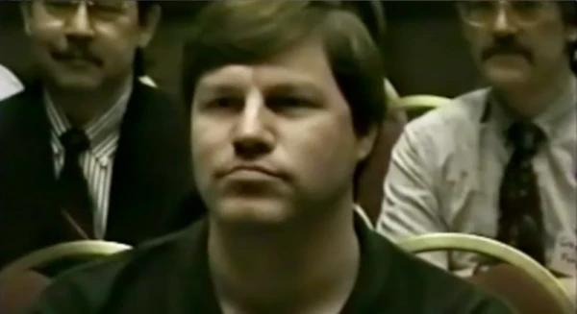

Slide 18


Slide 19


Slide 20
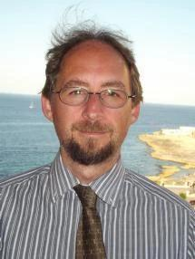

Slide 21


Slide 22
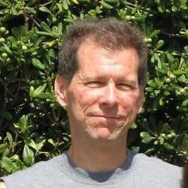

Slide 23


Slide 24


Slide 25
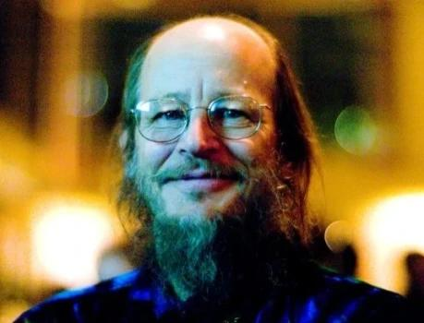

Slide 26

사토시 나카모토의 페이지 - 선물을 받은 적이 없습니다

Slide 27


Slide 28
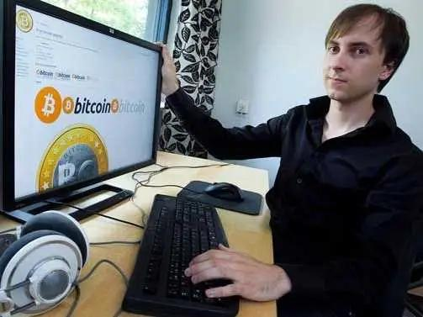

Slide 29

비트코인 포럼

Slide 30


Slide 31


Slide 32
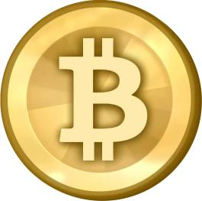

Slide 33


Slide 34


Slide 35


Slide 36
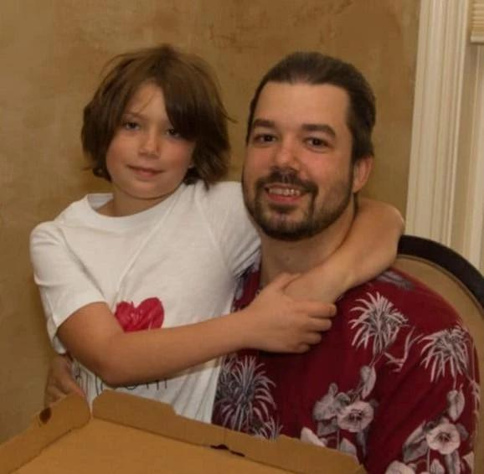

Slide 37

파토시 블록 및 반전 타임스탬프(블록 번호/엑스트라논스)

Slide 38

네트워크에서 사토시가 차지하는 비율 추정치
네트워크 비율

Slide 39

사토시의 해시레이트 추정치
해시레이트
일일 평균 해시레이트
선형 해시레이트 모델

Slide 40


Slide 41


Slide 42


Slide 43


Slide 44


Slide 45


Slide 46
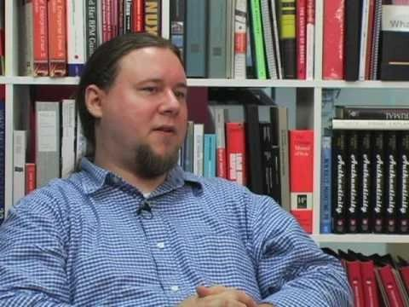

Slide 47


Slide 48


Slide 49

엑스트라논스
날짜

Slide 50
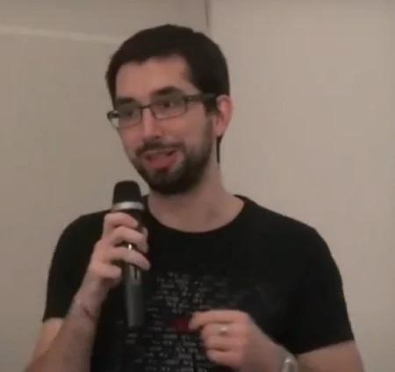

Slide 51


Slide 52

"기사: 비트코인에 대해 알고 계십니까?"
비트코인은 사토시 나카모토라는 사람이 2009년에 설계한 전자 화폐입니다. 이 화폐는 완전히 탈중앙화된 P2P 특성과 기본적인 암호화 개념을 영리하게 사용한다는 점에서 다른 전자 화폐와 차별화됩니다. 이 화폐는 C++로 작성되고 MIT 오픈 소스 라이선스에 따라 공개된 소프트웨어를 사용합니다.

Slide 53
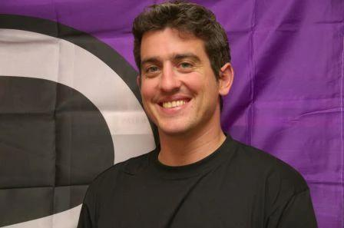

Slide 54

비트코인은 기계의 부상입니다.

Slide 55


Slide 56


Slide 57


Slide 58


Slide 59


Slide 60


Slide 61


Slide 62


Slide 63


Slide 64


Slide 65


Slide 66


Slide 67


Slide 68


Slide 69
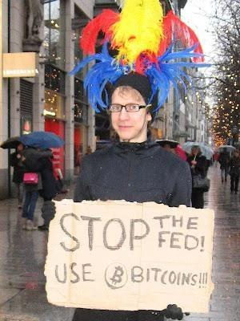

Slide 70

미국 달러 기준 비트코인 가격

